Slide 1
第 5 課
需求價格彈性和
供應價格彈性
  5.1 需求價格彈性
  5.2 需求價格彈性的種類
  5.3 需求價格彈性與總收入
  5.4 影響需求價格彈性的因素
  5.5 供應價格彈性
  5.6 供應價格彈性的種類
  5.7 影響供應價格彈性的因素

Slide 2
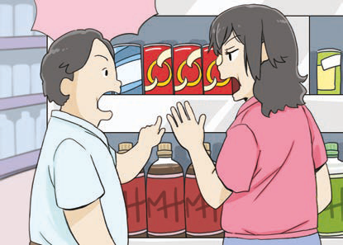
探究活動 5.1
保羅喜歡喝可樂。他每日要喝兩罐以上的可樂。他的姐姐
秀宜每日只喝一罐可樂。
所有種類的可樂都減價 10%。
我會比平時多買一倍的數量。
我們家裏還有大量的可樂。我覺得每日一罐已經足夠了，不要買我那一份。
保羅
秀宜

Slide 3
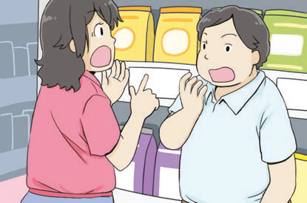
探究活動 5.1（續）
保羅喜歡喝可樂。他每日要喝兩罐以上的可樂。他的姐姐
秀宜每日只喝一罐可樂。
不要啊！我最喜歡邊吃薯片，邊 喝 可 樂。 我 想 買 14 包 薯片。妳也知道，我平時是買 15 包的。
啊，薯片的價格提高了 10%， 我們下次才買吧。
你應該好好控制自己的飲食。

Slide 4
探究活動 5.1（續）
1. 需求定律指出了甚麼？保羅的行為符合需求定律嗎？秀宜 的行為又如何？
需求定律指出，假設其他因素不變，物品的價格越低（越高），其需求量就越大（越小）。
 | 可樂 | 薯片
保羅 | 符合 | 符合
秀宜 | 不符合 | 符合

Slide 5
探究活動 5.1（續）
2. 保羅和秀宜的需求量如何回應價格變動？你會如何描述
這些回應？
 | 可樂價格下降 10% | 薯片價格上升 10%
保羅需求量的變動
秀宜需求量的變動
上升 100%
下降 6.67%
不變
跌至 0 單位

Slide 6
5.1 需求價格彈性

Slide 7

A. 定義
需求價格彈性（E_{d}）量度物品的需求量對其價格變動的敏感度。
需求價格彈性 (E_{d}) 又稱為
「需求彈性」

Slide 8
A. 定義
需求價格彈性 (E_{d}) 可透過以下公式計算出來：
需求量的變動百分比 (%ΔQ_{d})
E_{d}
=
價格的變動百分比 (%ΔP)
其中：
Q_{d2} = 新的需求量
Q_{d1} = 原來的需求量
P₂ = 新的價格
P₁ = 原來的價格
Q_{d2} ‒ Q_{d1}
× 100%
(Q_{d1} + Q_{d2})/2
E_{d}
=
P₂ ‒ P₁
× 100%
(P₁ + P₂)/2

Slide 9
B. 數例
當薯片的價格  （由 $5 至 $4 ），
需求量 （由 4 單位 至 6 單位）。
價格
A
5
4
B
需求量 (Q_{d}) 的變動百分比
價格 (P) 的 變動百分比
需求彈性 (E_{d})
D
6 ‒ 4
× 100% = +40%
(4 + 6)/2
0
數量
4
6
圖 5.1 薯片的需求
$4 ‒ $5
× 100% = −22.2%
($5 + $4)/2
40%
= −1.8
−22.2%
表 5.1 計算薯片的需求彈性

Slide 10
C. 可省略需求彈性的負號
根據需求定律，價格和需求量呈反向關係。
∴ 需求彈性的數值是負數。
經濟學家希望集中研究需求量對價格的敏感度，
→ 只考慮 E_{d} 的絕對值
→ 省去 E_{d} 的負號
→ 當需求彈性很高 → 需求彈性的絕對值很大

Slide 11
堂上速習 5.1
當筆的價格是 $4 時，其需求量是 40 個單位。當價格由 $4 下降至 $3 後，其需求量增加至 80 個單位。試計算筆的需求價格彈性。
筆的需求價格彈性：
80 ‒ 40
40
%ΔQ_{d}
(40 + 80)/2
60
=
=
=
%ΔP
3 ‒ 4
−1
(4 + 3)/2
3.5
= 2.33 (取小數後兩位) (剔除了負號)

Slide 12
堂上速習 5.2
價格
參閱圖 5.1。
a. 假設市場由 B 點移至 A 點。
試計算需求彈性的數值。
A
5
4
B
D
需求量的 變動百分比
價格的變動百分比
需求彈性 E_{d}
數量
4 ‒ 6
0
× 100% = −40%
4
6
(4 + 6)/2
圖 5.1 (與前文相同)
$5 ‒ $4
× 100% = +22.2%
(取小數後一位)
($5 + $4)/2
−40%
= −1.8
(取小數後一位)
+22.2%

Slide 13
堂上速習 5.2（續）
價格
參閱圖 5.1。
b. 題 (a) 和表 5.1 所計算出來的需求彈性
是否一樣？
A
5
4
B
D
0
數量
4
6
圖 5.1 (與前文相同)
是。儘管所計算出來的需求量變動百分比和價格變動百分比的正負號不同，但百分比的絕對值相同。結果，所計算出的需求彈性是相同的。

Slide 14
堂上速習 5.3
假設需求彈性的數值是 1.5，而價格由 $4 上升至 $5。
a. 需求量的變動百分比是多少？
%ΔQ_{d}
E_{d} =
%ΔP
–1.5 = %ΔQ_{d} / 22.2%
%ΔQ_{d} = –33.3%
（注意，不能省略負號。）

Slide 15
堂上速習 5.3（續）
假設需求彈性的數值是 1.5，而價格由 $4 上升至 $5。
b. 需求量的變動值是多少？要找出需求量的變動值，你需要 甚麼資料？
不知道。要找出需求量的變動值，我們須知道原來的
需求量或最終的需求量。

Slide 16
5.2 需求價格彈性的種類
需求彈性的數值範圍是由 0 至無限大
（即 0 ≤ E_{d} ≤ ∞ ）。

Slide 17
A. 完全無彈性需求 （E_{d} = 0）
當價格變動而需求量維持不變（即 %ΔQ_{d} = 0）時，需求便屬於完全無彈性。
→ E_{d} = 0
→ 垂直的需求曲線
價格 ($ / 單位)
價格 ($ / 單位) | 需求量 (單位 / 時段)
1 | 8
2 | 8
3 | 8
4 | 8
D
0
數量
8
(單位 / 時段)

Slide 18
B. 低彈性需求 （0 < E_{d} < 1）
當需求量的變動百分比小於價格的變動百分比
（即 %∆Q_{d} < %∆P）時，需求便屬於低彈性。
→ 0 < E_{d} < 1
在「探究活動 5.1」：
保羅對薯片的需求彈性約為 0.7。
∴ 保羅對薯片的需求屬於低彈性。

Slide 19
C. 單一彈性需求（E_{d} = 1）
當需求量的變動百分比等於價格的變動百分比
（即 %∆Q_{d} = %∆P）時，需求便屬於單一彈性。
→ E_{d} = 1
線性需求曲線的中間點屬於單一彈性（這會在第 5.4 節中
討論）。

Slide 20
C. 單一彈性需求（E_{d} = 1）
單一彈性需求曲線上的所有點都屬於單一彈性。
以等軸雙曲線來表達。
這類曲線與兩軸之間形成的所有矩形，其面積都是相同的。
價格 ($ / 單位)
價格 ($ / 單位) | 需求量 (單位 / 時段)
1 | 24
2 | 12
3 | 8
4 | 6
P₂
P₁ × Q₁ = P₂₂ × Q₂
P₁
D
0
數量
Q₂
Q₁
(單位 / 時段)

Slide 21
D. 彈性需求（1 < E_{d} < ∞）
當需求量的變動百分比大於價格的變動百分比
（即 %∆Q_{d} > %∆P）時，需求便屬於彈性。
→ 1 < E_{d} < ∞

Slide 22
E. 完全彈性需求 （E_{d} = ∞）
當任何價格變動都會導致需求量出現無限大的變動時，需求便屬於完全彈性。
→ E_{d} = ∞
→ 水平的需求曲線
價格 ($ / 單位)
D
0
數量
(單位 / 時段)

Slide 23
學習錦囊 5.1
「彈性較高」與「彈性較低」
假設物品 X 的需求彈性為 0.8，而物品 Y 的需求彈性為 0.3。
物品 X 及物品 Y 均為低彈性
物品 Y
(E_{d} = 0.3)
物品 X
(E_{d} = 0.8)
0
完全無彈性
1
單一彈性
∞
完全彈性
低彈性
彈性

Slide 24
學習錦囊 5.1 （續）
「彈性較高」與「彈性較低」
要比較兩者的需求彈性，我們可以說：
相對於物品 Y，物品 X 的需求彈性「較高」
相對於物品 X，物品 Y 的需求彈性「較低」
彈性較低
物品 Y
物品 X
彈性較高
0
完全無彈性
1
單一彈性
∞
完全彈性
低彈性
彈性

Slide 25
堂上速習 5.4
假設豪宅和私家車的價格同時上升 30%。結果，豪宅的需求量減少 39%，而私家車的需求量減少 48%。
a. 根據兩種物品的需求彈性，把它們的需求分類。
豪宅的需求價格彈性 = 39% / 30% = 1.3
私家車的需求價格彈性 = 48% / 30% = 1.6
兩者的需求彈性均高於 1，因此兩者的需求都屬於彈性。

Slide 26
堂上速習 5.4（續）
假設豪宅和私家車的價格同時上升 30%。結果，豪宅的需求量減少 39%，而私家車的需求量減少 48%。
b. 比較兩者的需求彈性。
私家車的需求彈性高於豪宅的需求彈性。因此，私家車的需求較豪宅的需求有彈性。

Slide 27
探究活動 5.2
天極米線是 A 國的著名餐廳。志民是天極的行政總裁，而美蓮是他的高級顧問。志民現正考慮應該提高還是調低米線的價格，以增加總收入。現時每碗米線的價格為 $35。

Slide 28
探究活動 5.2（續）
志民：美蓮，我應該提高還是
調低米線的價格？
美蓮：我們看一看這個表。如果
我們加價，我們可能會流失
一些顧客。
志民：那麼，我們應該減價，對嗎？
美蓮：如果我們調低價格，我們確實可吸引一些顧客。
但是，我們所售出的每碗米線，可賺取的收入會比以 往少。
如果你是美蓮，你會給志民甚麼建議？為甚麼？
價格 ($) | 預期米線的 售出數量（碗）
34 | 3,050
35 | 3,000
36 | 2,400
無須調整價格，因為在 $35 時的預期收入為 $105,000
(= $35 × 3,000)，這已是最大值。

Slide 29
5.3 需求價格彈性與總收入

Slide 30
A. 總收入的計算
總收入（TR）是銷售某物品所獲得的總收益。
TR = 價格 (P) × 交易量 (Q_{t})
價格 ($ / 單位)
P
TR = P × Q_{t}
D
0
數量
Q_{t}
(單位 / 時段)

Slide 31
A. 總收入的計算
假設某物品的需求維持不變。
在沒有政府干預的情況下：
交易量 (Q_{t}) = 需求量 (Q_{d})
0
某物品的生產者
的總收入 (TR)
消費者在該物品上的總支出 (TE)
=

Slide 32
B. 價格變動導致的總收入變動
由於總收入是由價格和需求量同時決定，因此價格變動對總收入有兩個相反的影響：
價格變動的影響
價格變動導致的需求量變動的影響

Slide 33
B. 價格變動導致的總收入變動
1. 價格上升
當價格 （P₁ 至 P₂），需求量 （Q₁ 至 Q₂）
→ 總收入則會由 P₁ × Q₁ 變為 P₂ × Q₂
價格 ($ / 單位)
B
P₂
A
P₁
C
D
0
數量
Q₂
Q₁
(單位 / 時段)

Slide 34
B. 價格變動導致的總收入變動
1. 價格上升
價格上升有以下兩個影響：
總收入的得益：因價格 （由 P₁ 至 P₂）所致
總收入的損失：因售出數量 （由 Q₁ 至 Q₂）所致
價格 ($ / 單位)
B
P₂
得益
A
P₁
C
D
損失
0
數量
Q₂
Q₁
(單位 / 時段)

Slide 35
B. 價格變動導致的總收入變動
2. 價格下降
當價格 （P₃ 至 P₄），需求量 （Q₃ 至 Q₄）
→ 總收入會由 P₃ × Q₃ 變為 P₄ × Q₄。
價格 ($ / 單位)
A
P₃
B
P₄
C
D
0
數量
Q₃
Q₄
(單位 / 時段)

Slide 36
B. 價格變動導致的總收入變動
2. 價格下降
價格下降有以下兩個影響：
總收入的損失：因價格 （P₃ 至 Q₄）所致
總收入的得益：因售出數量 （Q₃ 至 Q₄）所致
價格 ($ / 單位)
A
P₃
損失
B
P₄
C
D
得益
0
數量
Q₃
Q₄
(單位 / 時段)

Slide 37
C. 需求價格彈性對總收入的影響
當價格上升或下降時，總收入的整體變動視乎其得益和損失的大小而定，而這是由需求彈性所決定。

Slide 38
C. 需求價格彈性對總收入的影響
1. 當需求屬於彈性（E_{d} > 1）時
%ΔQ_{d}
> 1
當 E_{d} > 1，
如果某物品的價格 ：
%Q_{d} > %P
收入得益 > 收入損失
總收入 
%ΔP
價格 ($ / 單位)
P₁
損失
P₂
得益
D
0
數量
Q₁
Q₂
(單位 / 時段)

Slide 39
C. 需求價格彈性對總收入的影響
1. 當需求屬於彈性（E_{d} > 1）時
%ΔQ_{d}
> 1
當 E_{d} > 1，
如果某物品的價格 ：
%Q_{d} > %P
收入損失 > 收入得益
總收入 
%ΔP
價格 ($ / 單位)
P₂
得益
P₁
損失
D
0
數量
Q₂
Q₁
(單位 / 時段)

Slide 40
C. 需求價格彈性對總收入的影響
1. 當需求屬於彈性（E_{d} > 1）時
因此，在彈性需求的情況下，
當某物品的價格  → 總收入 
當某物品的價格  → 總收入 
價格變動導致總收入作相反方向的變動。

Slide 41
C. 需求價格彈性對總收入的影響
1. 當需求屬於彈性（E_{d} > 1）時
數例
假設薯片的需求彈性是 2。10% 的價格變動對需求量和總收入的影響如下：
%ΔP | %Q_{d} | 總收入的變動
+10% (增加) → 收入得益 | –20% (減少) → 收入損失 | 總收入  (∵ 得益 < 損失)
–10% (減少) → 收入損失 | +20% (增加) → 收入得益 | 總收入  (∵ 損失 < 得益)
當價格 10% 時，需求量 20%。結果，總收入 。
→ 總收入會隨價格上升而減少。

Slide 42
C. 需求價格彈性對總收入的影響
2. 當需求屬於低彈性（E_{d} < 1）時
%ΔQ_{d}
< 1
當 E_{d} < 1，
如果某物品的價格 ：
%Q_{d} < %P
收入得益 < 收入損失
總收入 
%ΔP
價格 ($ / 單位)
P₁
P₂
損失
得益
D
0
數量
Q₁
Q₂
(單位 / 時段)

Slide 43
C. 需求價格彈性對總收入的影響
2. 當需求屬於低彈性（E_{d} < 1）時
%ΔQ_{d}
< 1
當 E_{d} < 1，
如果某物品的價格 ：
%Q_{d} < %P
收入損失 < 收入得益
總收入 
%ΔP
價格 ($ / 單位)
P₂
P₁
得益
損失
D
0
數量
Q₂
Q₁
(單位 / 時段)

Slide 44
C. 需求價格彈性對總收入的影響
2. 當需求屬於低彈性（E_{d} < 1）時
因此，在低彈性需求的情況下，
當某物品的價格  → 總收入 
當某物品的價格  → 總收入 
價格變動導致總收入作相同方向的變動。

Slide 45
C. 需求價格彈性對總收入的影響
2. 當需求屬於低彈性（E_{d} < 1）時
數例
假設薯片的需求彈性是 0.5。10% 的價格變動對需求量和總收入的影響如下：
%ΔP | %ΔQ_{d} | 總收入的變動
+10% (增加) → 收入得益 | –5% (減少) → 收入損失 | 總收入  (∵ 得益 > 損失)
–10% (減少) → 收入損失 | +5% (增加) → 收入得益 | 總收入  (∵ 損失 > 得益)
當價格 10% 時，需求量 5%。結果，總收入 。
→ 總收入隨價格上升而增加。

Slide 46
C. 需求價格彈性對總收入的影響
3. 當需求屬於單一彈性（E_{d} = 1）時
%ΔQ_{d}
= 1
當 E_{d} = 1，
如果某物品的價格 ：
%Q_{d} = %P
收入得益 = 收入損失
總收入不變
%ΔP
價格 ($ /單位)
單一彈性需求曲線上的每個價格，都會有相同的總收入。
P₁
損失
P₂
得益
D
0
數量
Q₁
Q₂
(單位 / 時段)

Slide 47
C. 需求價格彈性對總收入的影響
3. 當需求屬於單一彈性（E_{d} = 1）時
%ΔQ_{d}
= 1
當 E_{d} = 1，
如果某物品的價格 ：
%Q_{d} = %P
收入損失 = 收入得益
總收入不變
%ΔP
價格 ($ / 單位)
P₂
得益
P₁
損失
D
0
數量
Q₂
Q₁
(單位 / 時段)

Slide 48
C. 需求價格彈性對總收入的影響
3. 當需求屬於單一彈性（E_{d} = 1）時
因此，在單一彈性需求的情況下，不論某物品的價格如何變動，其總收入都會維持不變。

Slide 49
C. 需求價格彈性對總收入的影響
在價格變動時，需求彈性與總收入之間的關係：
需求彈性的種類 | 需求彈性的數值 | 當價格上升時 | 當價格下降時
彈性 | 1 < E_{d} < ∞ | %P < %Q_{d} → 得益 < 損失 → 總收入減少 | %P < %Q_{d} → 損失 < 得益 → 總收入增加
低彈性 | 0 < E_{d} < 1 | %P > %Q_{d} → 得益 > 損失 → 總收入增加 | %P > %Q_{d} → 損失 > 得益 → 總收入減少
單一彈性 | E_{d} = 1 | %P = %Q_{d} → 得益 = 損失 → 總收入維持不變 | %P = %Q_{d} → 損失 = 得益 → 總收入維持不變

Slide 50
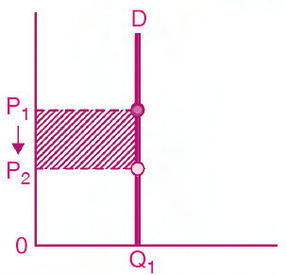

堂上速習 5.5
假如某物品的需求屬於完全無彈性，當其價格下降時，總收入會出現甚麼變動？
當某物品的需求屬於完全無彈性時，其價格的任何變動都不會影響需求量。正如圖中所示，只出現價格下降所引致的總收入損失。結果，總收入必然減少。
價格
總收入
的損失
數量

Slide 51
示例題 5.1
判斷需求彈性的種類
細閱以下事件。試判斷各項物品屬於哪種需求彈性。
a. 小喬喜歡吃芝士蛋糕。就算芝士蛋糕的價格上升，她依然 購買相同數量的芝士蛋糕。
題目分析：
小喬購買芝士蛋糕的數量是固定的。
→ 不論價格多少，需求量（交易量）都維持不變。

Slide 52
示例題 5.1（續）
判斷需求彈性的種類
細閱以下事件。試判斷各項物品屬於哪種需求彈性。
a. 小喬喜歡吃芝士蛋糕。就算芝士蛋糕的價格上升，她依然 購買相同數量的芝士蛋糕。
參考答案：
在芝士蛋糕的價格上升後，小喬的需求量維持不變。這意味需求量的變動百分比是 0%。因此，需求彈性是 0，反映小喬的需求是完全無彈性。

Slide 53
示例題 5.1（續）
判斷需求彈性的種類
細閱以下事件。試判斷各項物品屬於哪種需求彈性。
b. 曉斌的母親每星期給他 $100 零用錢。不論扭蛋玩具的價 格是多少，他都會把全部零用錢用來購買扭蛋玩具。
題目分析：
曉斌花費固定金額在扭蛋玩具上。
→ 不論價格多少，總支出都維持不變。

Slide 54
示例題 5.1（續）
判斷需求彈性的種類
細閱以下事件。試判斷各項物品屬於哪種需求彈性。
b. 曉斌的母親每星期給他 $100 零用錢。不論扭蛋玩具的價 格是多少，他都會把全部零用錢用來購買扭蛋玩具。
參考答案：
由於不論價格多少，曉斌都會花費固定的金額購買扭蛋玩具，因此他對扭蛋玩具的需求屬於單一彈性。
 常犯錯誤
學生可能誤以為，當某買家對某物品的開支是固定時，其對該物品的需求屬完全無彈性。

Slide 55
示例題 5.2
價格下降時，總收入減少的條件
里昂經營一家零食店。他決定調低糖果的價格，以增加總收入。試附供需圖解釋在甚麼條件下，其總收入最終會減少，而非增加。
題目分析 ：
當價格下降時，如果需求屬於低彈性，總收入會減少。
繪圖顯示需求量增加所帶來的收入得益小於價格下降所導致的收入損失的情況。

Slide 56
示例題 5.2（續）
價格下降時，總收入減少的條件
參考答案：
如果糖果的需求屬於低彈性（或糖果的需求彈性小於 1），需求量的增加百分比會小於價格的下降百分比。結果，總收入會隨價格下降而減少。
價格
P₁
收入損失
P₂
收入得益
D
數量
0
Q₁
Q₂

Slide 57
概念誤解 5.1
試判斷下列陳述是否正確。
a. 不論價格多少，戴利每月都花費同樣的金額在咖啡上。這 意味着戴利對咖啡的需求是完全無彈性的。
不正確。由於總支出沒有隨價格而變動，戴利對咖啡的
需求應為單一彈性。

Slide 58
概念誤解 5.1
試判斷下列陳述是否正確。
b. 當茶葉的價格下降時，其他因素不變，仲明花在茶葉上的 總支出也有所減少。這意味着他對茶葉的需求彈性大於 0 但小於 1（不考慮其負號）。
不正確。仲明對茶葉的需求彈性有可能等於 0。

Slide 59
概念誤解 5.2
單位價格 ($) | 12 | 13 | 14 | 15 | 16
總收入 ($) | 36 | 39 | 42 | 45 | 48
上表顯示廠商 A 從銷售蘋果汁上獲得的總收入。假設需求沒有改變。試根據上表，判斷以下各陳述是否正確。
a. 蘋果汁的需求屬於完全無彈性。
b. 蘋果汁的需求屬於完全彈性。
c. 蘋果汁的需求彈性大於 0 但小於 1。
d. 蘋果汁的需求彈性等於 1。
題 (a) 正確。由於需求量（交易量）固定在 3 個單位，
蘋果汁的需求屬於完全無彈性。

Slide 60
概念誤解 5.2 （續）
單位價格 ($) | 12 | 13 | 14 | 15 | 16
總收入 ($) | 36 | 39 | 42 | 45 | 48
上表顯示廠商 A 從銷售蘋果汁上獲得的總收入。假設需求沒有改變。試根據上表，判斷以下各陳述是否正確。
a. 蘋果汁的需求屬於完全無彈性。
b. 蘋果汁的需求屬於完全彈性。
c. 蘋果汁的需求彈性大於 0 但小於 1。
d. 蘋果汁的需求彈性等於 1。
需求彈性等於 0。因此，題 (b) – (d) 不正確。

Slide 61

經濟與生活 5.1
豐收是壞消息？
農夫的總收入很受天氣影響。
天氣好 → 收成好 → 農產品的供應 
然而，收成好不一定代表農夫會賺得更多。

Slide 62
經濟與生活 5.1（續）
豐收是壞消息？
如果農產品的需求屬於低彈性。
收成好：
供應 
→ 產品價格 
→ %P > %Q_{d}
→ 農夫的總收入 
價格 ($ / 單位)
S₁
S₂
P₁
損失
P₂
得益
D
0
數量
Q₁
Q₂
(單位 / 時段)

Slide 63

經濟與生活 5.1（續）
豐收是壞消息？
如果農產品的需求屬於低彈性。
收成差：
供應 
→ 產品價格 
→ %P > %Q_{d}
→ 農夫的總收入 
價格 ($ / 單位)
S₂
S₁
P₂
得益
P₁
損失
D
0
數量
Q₂
Q₁
(單位 / 時段)
如果你是農夫，你會祈求
天氣好還是壞？

Slide 64
探究活動 5.3
仲達和海倫都喜愛吃薯片。市場上有很多薯片品牌。
仲達：我只買利是牌薯片，它的味道最好。
海倫：我不太理會品牌。任何品牌的薯片我都愛吃。
1. 誰對利是牌薯片的價格變動較為敏感？仲達還是海倫？ 為甚麼？
海倫。仲達忠於利是牌薯片，而海倫沒有。

Slide 65
探究活動 5.3（續）
仲達和海倫都喜愛吃薯片。市場上有很多薯片品牌。
仲達：我只買利是牌薯片，它的味道最好。
海倫：我不太理會品牌。任何品牌的薯片我都愛吃。
2. 人們對薯片整體還是特定品牌薯片的需求彈性較高？
為甚麼？
特定品牌薯片的彈性較高，因為當某品牌薯片的價格上升時，消費者可轉往購買其他品牌的薯片。

Slide 66
探究活動 5.3（續）
3. 假設以下物品的價格有同樣百分比的上升。你對哪一項物 品的消費量的減少百分比會是最大？你對哪一項物品的
消費量的減少百分比會是最小？按你的消費量減少的百分 比，把下列物品排序，並簡單解釋這樣選擇的原因。
零食
汽水
電訊服務
交通
自由作答。（學生提供的原因，應該與那些影響需求價格彈性的因素有關。）

Slide 67
5.4 影響需求價格彈性的
因素

Slide 68
A. 價格範圍
參閱圖 5.12。價格每上升 $1，需求量便減少 2 單位。
每次價格和數量的絕對值變動都是一樣的。
→ 在線性需求曲線上的不同價格範圍內，需求彈性都是
不同的。
價格 ($ / 單位)
7
6
5
4
3
2
1
D
數量
圖 5.12
0
2
4
6
8
10
12
14
(單位 / 時段)

Slide 69
A. 價格範圍
沿着向右下傾斜的線性需求曲線：
1. 在中間點之上的部分（高價範圍）：E_{d} > 1（彈性需求）
2. 在中間點之下的部分（低價範圍）：E_{d} < 1（低彈性需求）
3. 位於中間點： E_{d} = 1（單一彈性需求）
在高價範圍內，需求彈性通常較大；而在低價範圍內，需求彈性通常較小。
價格 ($ / 單位)
7
6
E_{d} > 1
5
中間點
E_{d} = 1
4
價格範圍 
→ E_{d} 
3
E_{d} < 1
2
1
D
數量
圖 5.12
0
2
4
6
8
10
12
14
(單位 / 時段)

Slide 70
堂上速習 5.6
價格 ($ / 單位)
試根據圖 5.12 計算需求
價格彈性。
7
6
E_{d} > 1
中間點
E_{d} = 1
5
4
3
E_{d} < 1
2
1
D
圖 5.12 (與前文相同)
0
數量
2
4
6
8
10
12
14
(單位 / 時段)
價格範圍 | E_{d} | 需求彈性的種類
a. 價格在 $5 與 $6 之間（高價範圍）
3.67 (取小數後兩位)
(剔除了負號)
彈性需求

Slide 71
堂上速習 5.6（續）
價格 ($ / 單位)
試根據圖 5.12 計算需求
價格彈性。
7
6
E_{d} > 1
中間點
E_{d} = 1
5
4
3
E_{d} < 1
2
1
D
圖 5.12 (與前文相同)
0
數量
2
4
6
8
10
12
14
(單位 / 時段)
價格範圍 | E_{d} | 需求彈性的種類
b. 價格在 $3 與 $4 之間（中價範圍）
1
(剔除了負號)
單一彈性需求

Slide 72
堂上速習 5.6（續）
價格 ($ / 單位)
試根據圖 5.12 計算需求
價格彈性。
7
6
E_{d} > 1
中間點
E_{d} = 1
5
4
3
E_{d} < 1
2
1
D
圖 5.12 (與前文相同)
0
數量
2
4
6
8
10
12
14
(單位 / 時段)
價格範圍 | E_{d} | 需求彈性的種類
c. 價格在 $1 與 $2 之間（低價範圍）
0.27 (取小數後兩位)
(剔除了負號)
低彈性需求

Slide 73
學習錦囊 5.2
在圖中顯示需求為彈性或低彈性時的總收入變動
我們認識到，線性需求曲線的價格範圍與需求彈性有以下
關係：
1. 在中間點之上的部分，需求彈性大於 1，即需求屬於 彈性。
2. 在中間點之下的部分，需求彈性小於 1，即需求屬於 低彈性。

Slide 74
學習錦囊 5.2（續）
在圖中顯示需求為彈性或低彈性時的總收入變動
如果我們想繪畫需求屬於彈性時的總收入變動：
→ 應在圖中的需求曲線上選取高於中間點的兩點
價格 ($ / 單位)
價格 ($ / 單位)
P₁
P₂
損失
得益
P₂
P₁
得益
損失
D
D
0
數量
0
數量
Q₁
Q₂
(單位 / 時段)
Q₂
Q₁
(單位 / 時段)
（與前文相同）
（與前文相同）

Slide 75
學習錦囊 5.2（續）
在圖中顯示需求為彈性或低彈性時的總收入變動
如果我們想繪畫需求屬於低彈性時的總收入變動：
→ 應在圖中的需求曲線上選取低於中間點的兩點
價格 ($ / 單位)
價格 ($ / 單位)
P₁
P₂
損失
P₁
得益
P₂
得益
D
損失
D
0
數量
0
數量
Q₁
Q₂
(單位 / 時段)
Q₂
Q₁
(單位 / 時段)
（與前文相同）
（與前文相同）

Slide 76
B. 近似代替品的數量
某物品的代替品數量越多、近似程度越高：
→ 當該物品的價格上升時，消費者便可輕易地轉買其代替品
→ %P < Q_{d}
→ 需求彈性偏向較高。
代替品的數量和近似程度 
→ E_{d} 

Slide 77
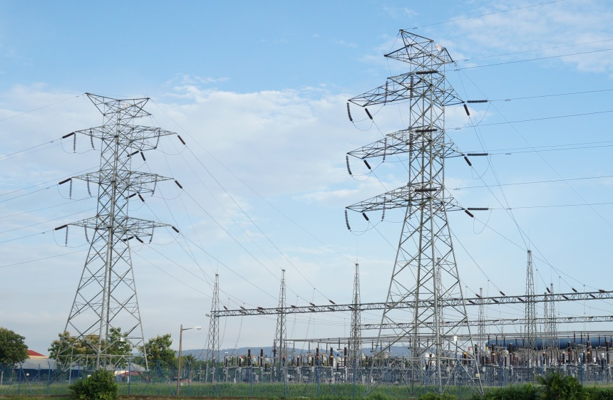
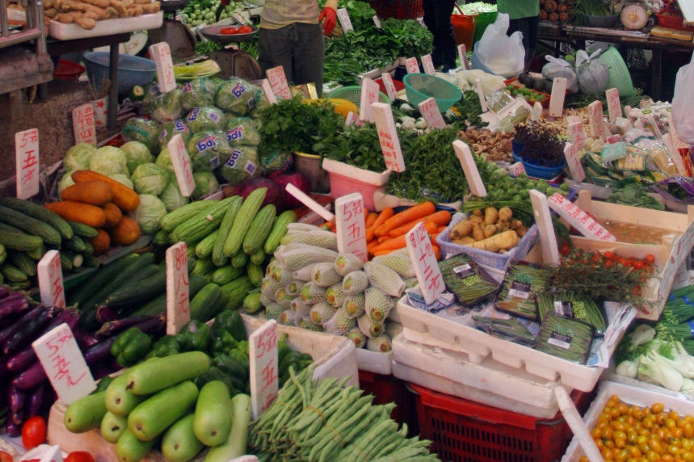
B. 近似代替品的數量
例子：
電力只有非常少的近似代替品，因此其需求偏向低彈性。
人們對某一類蔬菜的需求彈性會比對蔬菜整體的需求彈性為高。

Slide 78
C. 必需程度
一般來說，必需程度越高，需求彈性越低。
必需程度 
→ E_{d} 
必需品用於滿足基本需要，是人們不可或缺的。
→ 即使必需品的價格上升，人們也難以減少對其的消費。
→ 必需品的需求偏向低彈性。
必需品的例子：食物和衣服

Slide 79
D. 消費習慣
一旦人們對某物品的消費形成習慣，就算該物品的價格上升，他們也難以減少消費。
→ 他們需要時間改變習慣和轉買代替品。
→ 所以他們對該物品的需求偏向低彈性。
對某物品的消費形成習慣
→ E_{d} 

Slide 80
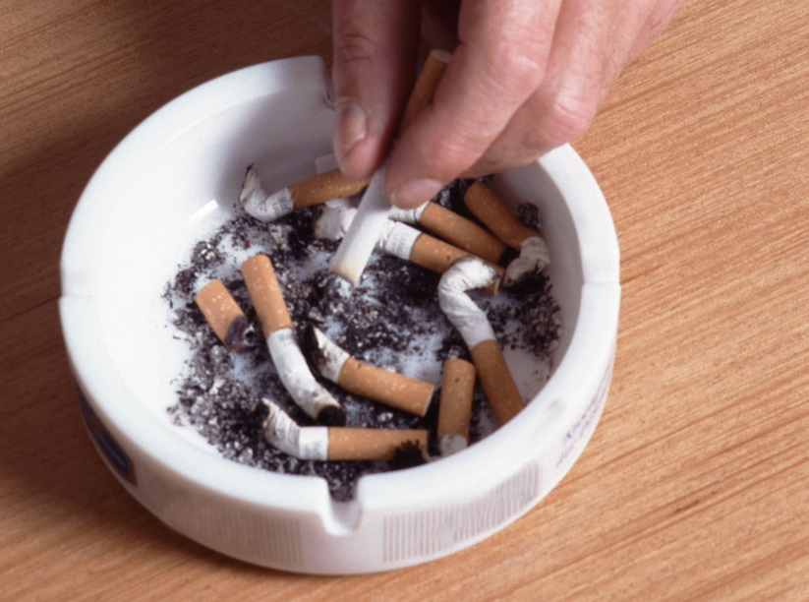
D. 消費習慣
例子：
對部分煙民來說，減少吸煙以至戒煙都有一定困難，因此他們對香煙的需求偏向低彈性。

Slide 81
E. 開支佔收入的比重
相對於那些開支佔收入比重較小的物品，佔收入比重較大的物品的需求彈性較高。
開支佔收入的比重 
→ E_{d} 
例子：
當人們花費較大的開支比重在私家車上，私家車的價格變動會對他們的預算造成相當大的影響。
→ 他們會對私家車的價格變動較為敏感。

Slide 82
F. 用途的多寡
如果某物品擁有多種用途，其需求彈性會偏向較高。
用途 
→ E_{d} 
例如，木材有多種用途：
→ 當木材的價格 ，對木材有需求的
不同界別用家都會購入更多木材
→ 需求量增加的百分比較大
→ 需求彈性偏向較高。

Slide 83
G. 可用於調整消費的時間
當價格變動時，人們需要時間改變消費習慣和尋找代替品。
在價格剛上升時，由於人們改變消費的時間有限，需求彈性會偏向較低。
然而，在經過一段時間後，人們會找到並轉買代替品。
→ 需求彈性便較高。
可用於調整消費的時間 
→ E_{d} 

Slide 84

H. 耐用性
耐用品可使用一段長時間。
→ 當它們的價格 ，人們會繼續使用現有的產品，延遲
購買新的。
→ （現時的）需求量減少幅度會較大。
→ 耐用品的需求彈性偏向較高。
耐用性 
→ E_{d} 

Slide 85
堂上速習 5.7
試解釋以下陳述是正確還是錯誤的。
a. 肉類的需求彈性偏向高於豬肉的需求彈性。
錯誤。肉類的需求彈性偏向低於豬肉的需求彈性，因為
肉類的代替品較少。

Slide 86
堂上速習 5.7
試解釋以下陳述是正確還是錯誤的。
b. 新推出的高科技產品的需求彈性偏向高於食物的需求彈
性。
正確。這是因為新的高科技產品並非必需品，其開支也
通常佔個人收入相當大的比重。

Slide 87
堂上速習 5.7
試解釋以下陳述是正確還是錯誤的。
c. 電力的需求彈性偏向低於汽水的需求彈性。
正確。這是由於電力是必需品，或電力沒有近似代替品，而汽水不是必需品，也有較多代替品。

Slide 88
5.5 供應價格彈性

Slide 89
A. 定義
供應價格彈性 (E_{S}) 量度物品的供應量對其價格變動的敏感
度。
供應價格彈性 (E_{S}) 又稱為
「供應彈性」

Slide 90
A. 定義
供應價格彈性 (E_{S}) 可透過以下公式計算出來：
供應量的變動百分比 (%ΔQ_{S})
E_{S}
=
價格的變動百分比 (%ΔP)
其中：
Q_{S2} = 新的供應量
Q_{S1} = 原來的供應量
P₂ = 新的價格
P₁ = 原來的價格
Q_{S2} ‒ Q_{S1}
× 100%
(Q_{S1} + Q_{S2})/2
E_{S}
=
P₂ ‒ P₁
× 100%
(P₁ + P₂)/2

Slide 91
B. 數例
當薯片的價格 （由 $4 至 $5），
供應量 （由100 個 至 120 個單位）。
價格
S
5
4
供應量 (Q_{S}) 的變動百分比
價格 (P) 的 變動百分比
供應彈性 (E_{S})
120 ‒ 100
× 100% = 18.2%
0
數量
(120 + 100)/2
100
120
薯片的供應
$5 ‒ $4
× 100% = 22.2%
($5 + $4)/2
18.2%
= 0.8
22.2%

Slide 92
5.6 供應價格彈性的種類
供應彈性的數值範圍是由 0 至無限大
（即 0 ≤ E_{S} ≤ ∞）。

Slide 93
A. 完全無彈性供應（E_{S} = 0）
當價格變動而供應量維持不變（即 %ΔQ_{S} = 0）時，供應便屬於完全無彈性。
→ E_{S} = 0
→ 垂直的供應曲線
價格 ($ / 單位)
S
0
數量
(單位 / 時段)

Slide 94
B. 低彈性供應（0 < E_{S} < 1）
當供應量的變動百分比小於價格變動的百分比
（即 %ΔQ_{S} < %ΔP）時，供應便屬於低彈性。
→ 0 < E_{S} < 1

Slide 95
C. 單一彈性供應（E_{S} = 1）
當供應量的變動百分比等於價格的變動百分比
（即%ΔQ_{S} = %ΔP）時，供應便屬於單一彈性。
→ E_{S} = 1

Slide 96
D. 彈性供應 （1 < E_{S} < ∞）
當供應量的變動百分比大於價格的變動百分比
（即%ΔQ_{S} > %ΔP）時，供應便屬於彈性。
→ 1 < E_{S} < ∞

Slide 97
E. 完全彈性供應（E_{S} = ∞）
當任何價格變動都會導致供應量出現無限大的變動時，供應便屬於完全彈性。
→ E_{S} = ∞
→ 水平的供應曲線
價格 ($ / 單位)
S
0
數量
(單位 / 時段)

Slide 98
學習錦囊 5.3
繪畫不同彈性的供應曲線
就一條線性供應曲線而言，供應屬於彈性、低彈性還是單一彈性，視乎其 y 截距。
當 y 截距：
大於零（即曲線先穿越 y 軸），供應便是彈性的（S₁）。
價格 ($ / 單位)
S₁ (E_{S} > 1)
0
數量 (單位 / 時段)

Slide 99
學習錦囊 5.3（續）
繪畫不同彈性的供應曲線
就一條線性供應曲線而言，供應屬於彈性、低彈性還是單一彈性，視乎其 y 截距。
當 y 截距：
小於零（即曲線先穿越 x 軸），供應便是低彈性的（S₂）。
價格 ($ / 單位)
S₂ (E_{S} < 1)
0
數量 (單位 / 時段)

Slide 100
學習錦囊 5.3（續）
繪畫不同彈性的供應曲線
就一條線性供應曲線而言，供應屬於彈性、低彈性還是單一彈性，視乎其 y 截距。
當 y 截距：
等於零（即曲線穿越原點），供應便是單一彈性的（S₃）。
價格 ($ / 單位)
S₃ (E_{S} = 1)
0
數量 (單位 / 時段)

Slide 101
學習錦囊 5.3（續）
繪畫不同彈性的供應曲線
與需求彈性不同，同一線性供應曲線上的所有價格範圍都有着相同種類的供應彈性。
例如供應曲線 S₁ 上的所有價格範圍，供應都是彈性的。
價格 ($ / 單位)
S₂ (E_{S} < 1)
S₃ (E_{S} = 1)
S₁ (E_{S} > 1)
0
數量 (單位 / 時段)

Slide 102
學習錦囊 5.4
需求變動對總收入的影響
在不同種類的供應彈性下，需求增加如何影響價格、交易量和總收入：
供應彈性 | 當 | 價格 | 交易量 | 總收入 (= 價格 × 交易量)
1 < E_{S} < ∞ | 需求  | 價格  | 交易量  | 總收入
0 < E_{S} < 1 |  | 價格  | 交易量  | 總收入
E_{S} = 1 |  | 價格  | 交易量  | 總收入
E_{S} = 0 |  | 價格  | 交易量 維持不變 | 總收入
E_{S} = ∞ |  | 價格 維持不變 | 交易量  | 總收入
表 5.4 需求增加對總收入的影響

Slide 103
學習錦囊 5.4（續）
需求變動對總收入的影響
圖 5.22 可說明上表。
價格
S
E_{S} = 0
P₂
0 < E_{S} < ∞
P₁
價格
S
D₂
D₁
數量
0
Q
P₂
P₁
價格
E_{S} = ∞
D₂
D₁
數量
0
Q₁
Q₂
P₁
S
D₂
D₁
數量
0
Q₁
Q₂

Slide 104
學習錦囊 5.4（續）
需求變動對總收入的影響
結論：
無論哪種供應價格彈性，當物品的需求變動時，總收入都會作相同方向的變動。

Slide 105
堂上速習 5.8
試利用表 5.4 和圖 5.22 顯示的方法，討論在不同種類的
供應彈性下，需求減少如何影響總收入。
1 < E_{d} < ∞ | 價格  | 交易量  | 總收入 
0 < E_{S} < 1 | 價格  | 交易量  | 總收入 
E_{S} = 1 | 價格  | 交易量  | 總收入 
E_{S} = 0 | 價格  | 交易量不變 | 總收入 
E_{S} = ∞ | 價格不變 | 交易量  | 總收入 

Slide 106
示例題 5.3
判斷需求或供應的價格彈性
試判斷以下各個別事件的需求彈性或供應彈性的種類。
a. 人們更普及地使用虛擬實境（VR）眼鏡。VR 眼鏡的價格 上升 50%，而售出數量變動了 10%。
題目分析：
(1) 判斷需求及 / 或供應有沒有變
動，以及能否找出需求彈性及 / 或供應彈性。
情況 | 可找到需求彈性還是供應彈性？
只有需求變動 | 供應彈性
只有供應變動 | 需求彈性
需求和供應均變動 | 兩者皆不能找到

Slide 107
示例題 5.3（續）
判斷需求或供應的價格彈性
試判斷以下各個別事件的需求彈性或供應彈性的種類。
a. 人們更普及地使用虛擬實境（VR）眼鏡。VR 眼鏡的價格 上升 50%，而售出數量變動了 10%。
題目分析：
(2) 比較同一物品的數量和價格的
變動百分比。
物品 | 變動 | 彈性 | %ΔP 與 %ΔQ 的比較
VR 眼鏡 | 需求 | 供應彈性
%P (50%) > %Q (10%)

Slide 108
示例題 5.3（續）
判斷需求或供應的價格彈性
試判斷以下各個別事件的需求彈性或供應彈性的種類。
a. 人們更普及地使用虛擬實境（VR）眼鏡。VR 眼鏡的價格 上升 50%，而售出數量變動了10%。
參考答案：
由於人們更普及地使用 VR 眼鏡，VR 眼鏡的需求增加。由於價格的上升百分比大於供應量的增加百分比，因此 VR 眼鏡的供應屬於低彈性。

Slide 109
示例題 5.3（續）
判斷需求或供應的價格彈性
試判斷以下各個別事件的需求彈性或供應彈性的種類。
b. 當麵粉價格上升了 20% 時，麵包的價格上升 10%，而麵 包的售出數量變動了 15%。
題目分析：
(1) 判斷需求及 / 或供應有沒有變
動，以及能否找出需求彈性及 / 或供應彈性。
情況 | 可找到需求彈性還是供應彈性？
只有需求變動 | 供應彈性
只有供應變動 | 需求彈性
需求和供應均變動 | 兩者皆不能找到

Slide 110
示例題 5.3（續）
判斷需求或供應的價格彈性
試判斷以下各個別事件的需求彈性或供應彈性的種類。
b. 當麵粉價格上升了 20% 時，麵包的價格上升 10%，而麵 包的售出數量變動了 15%。
題目分析：
(2) 比較同一物品的數量和價格的
變動百分比。
物品 | 變動 | 彈性 | %ΔP 與 %ΔQ 的比較
麵包 | 供應 | 需求彈性
%P (10%) < %Q (15%)

Slide 111
示例題 5.3（續）
判斷需求或供應的價格彈性
試判斷以下各個別事件的需求彈性或供應彈性的種類。
b. 當麵粉價格上升了 20% 時，麵包的價格上升 10%，而麵 包的售出數量變動了 15%。
參考答案：
當麵粉的價格上升時，麵包的生產成本上升。因此，麵包的供應減少。由於價格的上升百分比小於需求量的減少百分比，因此麵包需求屬於彈性。

Slide 112
示例題 5.3（續）
判斷需求或供應的價格彈性
試判斷以下各個別事件的需求彈性或供應彈性的種類。
c. 天氣變得炎熱。與此同時，牛奶的價格上升了 20%。
結果，熱奶茶的價格變動了 10%，而售出數量減少
了 30%。
題目分析：
(1) 判斷需求及 / 或供應有沒有變
動，以及能否找出需求彈性及 / 或供應彈性。
情況 | 可找到需求彈性還是供應彈性？
只有需求變動 | 供應彈性
只有供應變動 | 需求彈性
需求和供應均變動 | 兩者皆不能找到

Slide 113
示例題 5.3（續）
判斷需求或供應的價格彈性
試判斷以下各個別事件的需求彈性或供應彈性的種類。
c. 天氣變得炎熱。與此同時，牛奶的價格上升了 20%。
結果，熱奶茶的價格變動了 10%，而售出數量減少
了 30%。
參考答案：
當天氣變得酷熱時，熱奶茶的需求很可能會減少。同時，當牛奶的價格上升時，熱奶茶的供應會減少。由於熱奶茶的需求和供應均有所變動，我們無法判斷需求彈性和供應彈性的種類。

Slide 114
示例題 5.3（續）
判斷需求或供應的價格彈性
試判斷以下各個別事件的需求彈性或供應彈性的種類。
d. 中央處理器（CPU）的價格下降了 5%。與此同時，部分 電腦生產商破產。結果，電腦的價格下降了 10%，而售出 數量變動了 3%。
題目分析：
(1) 判斷需求及 / 或供應有沒有變
動，以及能否找出需求彈性及 / 或供應彈性。
情況 | 可找到需求彈性還是供應彈性？
只有需求變動 | 供應彈性
只有供應變動 | 需求彈性
需求和供應均變動 | 兩者皆不能找到

Slide 115
示例題 5.3（續）
判斷需求或供應的價格彈性
試判斷以下各個別事件的需求彈性或供應彈性的種類。
d. 中央處理器（CPU）的價格下降了 5%。與此同時，部分 電腦生產商破產。結果，電腦的價格下降了 10%，而售出 數量變動了 3%。
題目分析：
(2) 比較同一物品的數量和價格的
變動百分比。
物品 | 變動 | 彈性 | %ΔP 與 %ΔQ 的比較
電腦 | 供應 | 需求彈性
%P (10%) > %Q (3%)

Slide 116
示例題 5.3（續）
判斷需求或供應的價格彈性
試判斷以下各個別事件的需求彈性或供應彈性的種類。
d. 中央處理器（CPU）的價格下降了 5%。與此同時，部分 電腦生產商破產。結果，電腦的價格下降了 10%，而售出 數量變動了 3%。
參考答案：
當中央處理器的價格下降時，生產電腦的成本會下降，電腦的供應因而增加。同時，當市場上的電腦生產商減少時，電腦的供應會減少。

Slide 117
示例題 5.3（續）
判斷需求或供應的價格彈性
試判斷以下各個別事件的需求彈性或供應彈性的種類。
d. 中央處理器（CPU）的價格下降了 5%。與此同時，部分 電腦生產商破產。結果，電腦的價格下降了 10%，而售出 數量變動了 3%。
參考答案：
由於價格的下降百分比大於需求量的增加百分比，因此電腦的需求屬於低彈性。

Slide 118
5.7 影響供應價格彈性的
因素

Slide 119
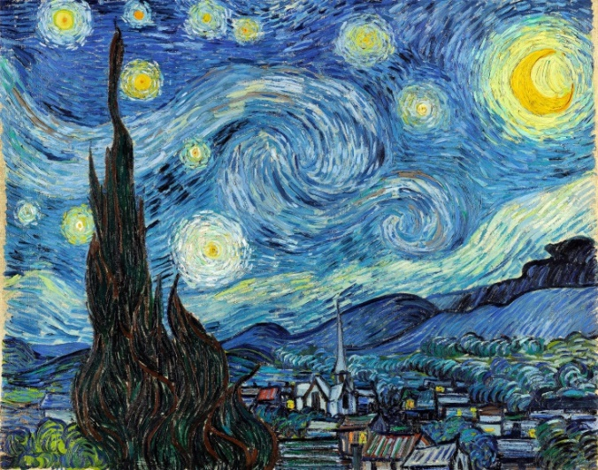
A. 物品可供應的數量
有些物品可供應的數量或產能是固定的，它們的供應便屬於完全無彈性。
就算價格 ，這些物品的供應量也不會 。
例如：
已故名畫家作品的供應屬於完全無彈性。
∵ 價格 ，賣家也無法增加供應量。

Slide 120
B. 調整生產要素的容易程度
一般來說，廠商越容易調整某產品的生產要素，其供應彈性便越高。
調整生產要素的容易程度 
→ E_{S} 
部分產品主要依賴低技術勞工來生產（例如送貨服務）
→ 當價格 ，廠商可輕易地僱用更多低技術勞工以增加供應 量。
→ 這類服務的供應彈性偏向較高。

Slide 121
C. 生產要素的流動性
生產要素的流動性是指，生產要素由一個行業轉移到另一個行業，或者由一個地區轉移到另一個地區的意願和容易程度。
當價格 ，廠商要增加供應量：
→ 便需要更多生產要素，這些生產要素可能要從其他行業或 地區引入。
如果這些生產要素難以在各行業或各地區之間流動，供應彈性便會偏向較低。
一些如熟練工人或專業人士的專門生產要素流動性較低。
生產要素的流動性 
→ E_{S} 

Slide 122
D. 儲備生產能力
儲備生產能力是隨時能投入生產的資源數量。
如果廠商有較高的儲備能力，其產品的供應彈性偏向較高。
儲備生產能力容許廠商因應價格上升而提高供應量。
例如：
如果應用程式開發商的伺服器有更多的儲存空間和流量，其供應量的增加幅度便會較大。
儲備生產能力 
→ E_{S} 

Slide 123
E. 調整生產計劃的 時間
要增加供應量：
→ 廠商需要時間僱用更多生產要素，以提高生產能力。
→ 如果廠商有更多時間調整其生產計劃，供應量便可作更大 百分比的增加。
→ 供應彈性會較大。
可供調整生產計劃的時間 
→ E_{S} 

Slide 124
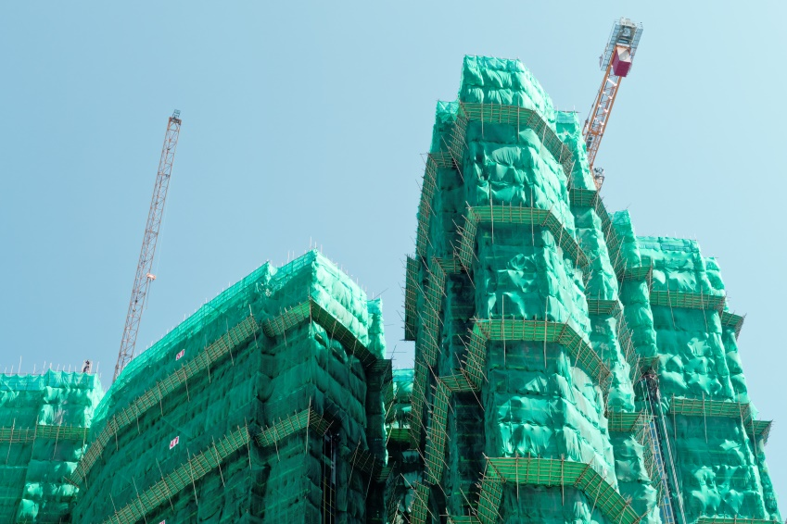
E. 調整生產計劃的 時間
例如：
新住宅樓宇需要一段長時間興建。
假設新房屋的價格上升。
→ 如果發展商有更多時間回應價格變動，新住宅樓宇的
供應量會有較大幅度的增加。
→ 當時期較長，供應彈性會較高。

Slide 125
E. 進入市場的容易程度
如果新廠商能輕易進入市場，當物品的價格 ，除了原有的廠商，有更多新廠商能供應該物品。
→ 市場供應會偏向有較高的彈性。
例如：
新廠商能輕易進入快餐市場
→ 快餐市場的供應彈性頗高。
新廠商進入市場的容易程度 
→ E_{S} 

Slide 126
堂上速習 5.9
假設某國的木材是自給自足的，而木材的供應是固定的。一場火災過後，燒毀了該國一半的林木，樹林主人的總收入會出現甚麼變動？
這會導致木材供應減少 (S₁ → S₂)。木材的價格會上升，交易量會減少。總收入會增加、減少或維持不變，視乎 P₁ 和 P₂ 之間的木材需求彈性而定。
價格
S₂
S₁
P₂
P₁
D
0
數量
Q₂
Q₁

Slide 127
堂上速習 5.10
試解釋以下陳述是正確、錯誤，還是不確定。
a. 土地的供應彈性低於勞力的供應彈性。
正確。這是由於土地（天然資源）的數量不受價格影響，因而其供應是完全無彈性的。

Slide 128
堂上速習 5.10
試解釋以下陳述是正確、錯誤，還是不確定。
b. 會計師的供應彈性低於侍應的供應彈性。
正確。這是由於會計師需要較多專業技能，因而訓練需時。

Slide 129
星級挑戰 5.1
解釋屬於某種彈性的原因
由於物品 X 變得受歡迎，其價格和交易量分別變動了 12% 和 24%。以下哪項最能解釋上述變動？
A. 物品 X 有很多近似代替品。
B. 物品 X 的市場難以進入。
C. 物品 X 是必需品。
D. 物品 X 的原材料能輕易獲得。

Slide 130
星級挑戰 5.1（續）
解釋屬於某種彈性的原因
由於物品 X 變得受歡迎，其價格和交易量分別變動了 12% 和 24%。以下哪項最能解釋上述變動？
題目分析：
判斷對物品 X 的需求或供應的影響。在這例題中，由於只有需求增加，我們可找出供應彈性。
然後，我們須判斷供應（或需求）屬於彈性還是低彈性。
在這例題中，供應屬於彈性。

Slide 131
星級挑戰 5.1（續）
解釋屬於某種彈性的原因
由於物品 X 變得受歡迎，其價格和交易量分別變動了 12% 和 24%。以下哪項最能解釋上述變動？
A. 物品 X 有很多近似代替品。
B. 物品 X 的市場難以進入。
C. 物品 X 是必需品。
D. 物品 X 的原材料能輕易獲得。

需求彈性變得較高

供應彈性變得較低

需求彈性變得較低
✔
供應彈性變得較高
題目分析：
判斷各選項如何影響供應彈性。

Slide 132
星級挑戰 5.1（續）
解釋屬於某種彈性的原因
由於物品 X 變得受歡迎，其價格和交易量分別變動了
12% 和 24%。以下哪項最能解釋上述變動？
A. 物品 X 有很多近似代替品。
B. 物品 X 的市場難以進入。
C. 物品 X 是必需品。
D. 物品 X 的原材料能輕易獲得。
題目分析：
要留意的是，題目只要求學生選擇最能解釋該供應彈性（或需求彈性）種類的選項。

Slide 133
星級挑戰 5.1（續）
解釋屬於某種彈性的原因
由於物品 X 變得受歡迎，其價格和交易量分別變動了
12% 和 24%。以下哪項最能解釋上述變動？
A. 物品 X 有很多近似代替品。
B. 物品 X 的市場難以進入。
C. 物品 X 是必需品。
D. 物品 X 的原材料能輕易獲得。
題目分析：
在這例題中，由於供應屬於彈性，正確答案應為導致供應彈性偏向較高的那項。

